Slide 1
ПРИКЛАДНЫЕ СИСТЕМЫ ОБРАБОТКИ ДАННЫХ

Slide 2
ОБЩИЕ СВЕДЕНИЯ
Лектор
АЛЕКСЕЕВ Виктор Федорович – канд.техн.наук, доцент кафедры ПИКС
Консультации (ауд. 415а-1 корп.)
График и время консультаций размещены на Персональной странице на сайте кафедры проектирования информационно-компьютерных систем
Переписка по E-mail
alexvikt.dist@gmail.com

Slide 3
ВВЕДЕНИЕ
Место дисциплины.
Дисциплина «Прикладные системы обработки данных» изучается студентами учреждений высшего образования, обучающимися по специальности 1-40 01 02 Информационные системы и технологии по направлению 1-40 01 02-02 Информационные системы и технологии (в экономике), 1-40 01 02-02 Информационные системы и технологии (в логистике) и 1-40 01 02-10 Информационные системы и технологии (в бизнес-менеджменте) в соответствии с требованиями образовательного стандарта ОСВО 1-40 01 02-2021 и учебного плана указанных специальностей.
Учебная дисциплина «Прикладные системы обработки данных» занимает важное место среди других дисциплин в процессе подготовки специалистов с высшим образованием в области информационных систем и технологий по направлениям в экономике и логистике. Она предусматривает изучение различных пакетов прикладных программ и дальнейшее их использование в профессиональной деятельности.

Slide 4
ВВЕДЕНИЕ
Цель преподавания учебной дисциплины:
Подготовка студентов к использованию современных прикладных программных средств как инструмента для решения на высоком уровне инженерно-экономических задач.

Slide 5
ВВЕДЕНИЕ
Задачи изучения учебной дисциплины:
1.Приобретение знаний по методам решения инженерно-экономических задач в электронной таблицы Excel, универсальной математической системы MathCAD, а также интегрированной системе STATISTICA.
2.Овладение основами автоматизации в интегрированной информационной системе управления предприятием (на примере многопользовательского сетевого комплекса «Галактика»).
3.Изучение принципов методологии принятия решений на основе оптимизации инженерно-экономических задач.
4.Формирование навыков и умений использования на высоком уровне прикладного программного обеспечения как инструмента для решения задач в предметной области.
5.Систематизация, расширение и закрепление теоретических и практических знаний, необходимых инженеру при решении комплексных задач в экономике и логистике.

Slide 6
ВВЕДЕНИЕ
В результате изучения учебной дисциплины студент должен:
знать:
1.Перспективные направления, системы и прикладные пакеты обработки данных.
2.Прикладное программное обеспечение современных информационных технологий в предметной области.
3.Современные тенденции развития прикладного программного обеспечения по направлению специальности.
4.Методы программирования, инженерных расчетов, оптимизации инженерно-экономических задач в электронной таблицы Excel, универсальной математической системы MathCAD, а также интегрированной системы STATISTICA для выполнения инженерных и экономических расчетов.
5.Основы автоматизации решения инженерно-экономических задач и навыками работы в многопользовательском сетевом комплексе «Галактика».

Slide 7
ВВЕДЕНИЕ
В результате изучения учебной дисциплины студент должен:
уметь:
1.Решать инженерно-экономические задачи в электронной таблице Excel, универсальной математической системы MathCAD, а также интегрированной системы STATISTICA.
2.Использовать современные прикладные программные средства как инструмент для решения на высоком уровне инженерно-экономических задач.
владеть:
1.Современными средствами инфокоммуникаций.
2.Методами, технологиями и инструментальными средствами принятия решений в предметной области.

Slide 8
ВВЕДЕНИЕ
Перечень учебных дисциплин, усвоение которых необходимо
для изучения данной учебной дисциплины
№ пп. | Название дисциплины | Раздел, темы
1 | Операционные системы | Однозадачные, многозадачные и многопользовательские ОС. Операционные системы реального времени. Сетевые ОС.
2 | Основы алгоритмизации и программирования | Понятие алгоритма, определение и правила построения алгоритмов. Основы алгоритмизации. Операторы цикла: оператор цикла с предусловием, оператор цикла с постусловием, оператор цикла с постусловием и коррекцией. Операторы прерывания циклов. Понятие операции и выражения. Арифметические операции, преобразование типов при выполнении операций. Понятие переменной. Операции сравнения, логические операции. Структура простейшей программы.
3 | Математика | Числовые, функциональные и степенные ряды. Фурье-анализ. Дифференциальное исчисление функций одной переменной. Аналитическая геометрия на плоскости и в пространстве. Матрицы и определители.

Slide 9
ВВЕДЕНИЕ
Изучение учебной дисциплины по дневной форме обучения
Код специальности | Название специальности | Курс | Семестр | Аудиторных часов |  |  |  | Академ. часов на курс. работу (проект) | Форма текущего контроля
 |  |  |  | Всего | Лекции | Лабораторные занятия | Практические занятия ,семинары
1-40 05 01-02 | Информационные системы и технологии (в экономике) | 1 | 2 | 90 | 18 | 32 | − | − | Зачет
1-40 05 01-02 | Информационные системы и технологии (в логистике) | 1 | 2 | 90 | 18 | 32 | − | − | Зачет
1-40 05 01-02 | Информационные системы и технологии (в бизнес-менеджменте) | 1 | 2 | 90 | 18 | 32 | − | − | Зачет

Slide 10
ВВЕДЕНИЕ
Аудиторные часы - 50 часов
в том числе:
лекции - 18 часов
лабораторные работы - 32 часа
Самостоятельная работа - 40 часов
ВСЕГО - 90 часов
Контроль знаний
Опрос студентов на лекциях и лабораторных занятиях
Учебный проект
Итоговая аттестация
Зачет

Slide 11
ВВЕДЕНИЕ
Раздел 1. Решение инженерно-экономических задач в электронной таблице Excel
Темы
Технология и этапы разработки прикладного программного обеспечения
Математические и статистические функции в Excel
Средства работы с табличными базами данных
Технология использования средств Excel для финансово-экономических расчетов
Информационные технологии для бизнес-процессов

Slide 12
ВВЕДЕНИЕ
Раздел 1. Решение инженерно-экономических задач в электронной таблице Excel
Темы
Использование макросов в Excel
Поиск оптимальных решений средствами Excel
Раздел 2. Универсальная математическая система MathCAD
Темы
Основы работы в универсальной математической системе MathCAD
Обработка данных в универсальной математической системе MathCAD

Slide 13
ВВЕДЕНИЕ
Раздел 3. Интегрированная система STATISTICA
Темы
Многомерная обработка экономических данных с использованием интегрированной системы STATISTICA
Раздел 4. Многопользовательский сетевой комплекс «Галактика»
Темы
Основы автоматизации в интегрированной информационной системе управления предприятием

Slide 14
ВВЕДЕНИЕ
Литература
1. Старосты групп должны написать письмо-запрос на
E-mail: alexvikt.dist@gmail.com
для получения перечня литературы и доступа к электронному варианту книг.
2. Старосты групп затем предоставят возможность всем студентам группы скачать полученную информацию.

Slide 15
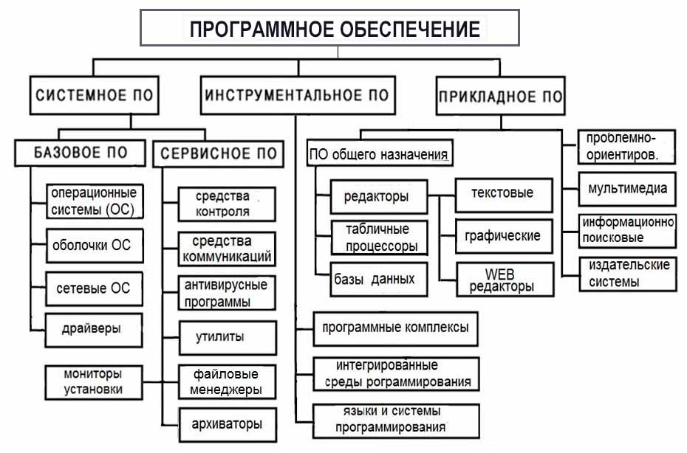
ВВЕДЕНИЕ
КЛАССИФИКАЦИЯ
ПРОГРАММНОГО ОБЕСПЕЧЕНИЯ

Slide 16
ВВЕДЕНИЕ
КЛАССИФИКАЦИЯ
ПРОГРАММНОГО ОБЕСПЕЧЕНИЯ
Под системным ПО понимается программное обеспечение, включающее в себя операционные системы, сетевое ПО, сервисные программы, а также средства разработки программ (трансляторы, отладчики).

Slide 17
Системное программное обеспечение
Системное программное обеспечение включает в себя операционную систему и сервисные программы.
В операционную систему входят программы, поддерживающие диалог пользователя с компьютером: желая произвести некоторое действие, человек даёт ОС соответствующую команду.
Наиболее распространённые ОС для персональных компьютеров:
Средства, обеспечивающие взаимосвязь между объектами этой системы, называют интерфейсом.
Операционная система - это комплекс программ, обеспечивающих совместное функционирование всех устройств компьютера и предоставляющих пользователю доступ к ресурсам компьютера.
Интерфейс
Аппаратный
интерфейс
Аппаратно-программный
интерфейс
Пользовательский
интерфейс
Компьютер
Apple
Linux
Windows
Средства
взаимодействия
между
устройствами
компьютера
Аппаратные
объекты
Средства
взаимодействия
аппаратного и
программного
обеспечения
Программные
объекты
Средства
взаимодействия
человека и
компьютера
Программы и
данные
Устройства
ввода и вывода
Устройства
обработки
Mac OS

Slide 18
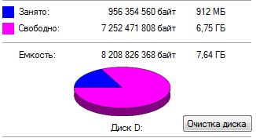
Сервисные программы
Сервисные
программы
Архиваторы
Обслуживание
дисков
Winrar
Winzip
Антивирусные
программы
DrWeb
Avast
Коммуникационные
программы

Slide 19
Системы программирования
Программирование - это процесс создания программ, разработки всех типов программного обеспечения.
Комплекс программных средств, предназначенных для разработки компьютерных программ на языке программирования, называют системой программирования.
Назначение систем
программирования
Режим работы
систем программирования
Создание, отладка и выполнение
программ с целью:
решения вычислительных задач
обработки текстов и графики
создания системного ПО
создания прикладного ПО
ввод текста программы
редактирование
отладка
компиляция
исполнение
работа с файлами
режим помощи

Slide 20
Прикладное программное обеспечение
Программы, с помощью которых пользователь может работать с разными видами информации, принято называть прикладными программами или приложениями.
Наибольшее распространение получили следующие офисные пакеты:
Microsoft Office для операционных систем Windows и Mac OS;
OpenOffice.org для операционных систем Windows и Linux.
Логотипы офисных программ
Текстовые редакторы
Электронные таблицы
Приложения
общего назначения
Приложения
специального назначения
Графические редакторы
Редакторы презентаций
текстовые редакторы
электронные таблицы
графические редакторы
редакторы презентаций
мультимедиа проигрыватели
системы управления базами
данных
издательские системы
бухгалтерские программы
программы компьютерного
моделирования
математические пакеты
геоинформационные
системы
медицинские экспертные
системы
учебники, тренажёры,
словари
Мультимедийные
проигрыватели
Системы управления
базами данных

Slide 21
ВВЕДЕНИЕ
Вопрос: ПОНЯТИЕ И КЛАССИФИКАЦИЯ ПАКЕТОВ ПРИКЛАДНЫХ ПРОГРАММ
Определение. Этапы развития
Прикладной называют программу для решения конкретной задачи пользователя.
С развитием компьютерных технологий были выделены наборы взаимосвязанных задач, которые требовалось решать в интересах определенных групп пользователей. Естественно было объединить прикладные программы связанных задач в комплекс программ, разработать такой комплекс централизованно и поставлять его отдельным пользователям и заинтересованным организациям.
С конца 1960-х годов многофункциональные комплексы взаимосвязанных программ стали называть пакетами прикладных программ (ППП).

Slide 22
ВВЕДЕНИЕ
Формальной границы между прикладной программой и ППП нет, поскольку любой ППП можно рассматривать как прикладную программу. По мере разработки все большего числа прикладных программ появлялись и новые определения того, что следует понимать под пакетом программ.
Вместе с тем концепция ППП, переход от отдельных программ к пакетам - это переход к новому качеству прикладного программного обеспечения (ПО).
Рассмотрим концепцию ППП на примере программ для решения расчетных задач. Все многообразие прикладного ПО можно разделить на два больших класса: «расчетчики» и «анализаторы».

Slide 23
ВВЕДЕНИЕ
Расчетными будем называть задачи, в которых входные и выходные данные являются числовыми, решение задачи получается в результате применения математических методов. К расчетным задачам можно отнести выполнение расчетов по формулам, решение систем линейных и нелинейных уравнений, численное дифференцирование и интегрирование, определение экстремумов функций и т.п.
Исходные данные для решения расчетной задачи могут задаваться или все сразу в начале выполнения программы, или поступать порциями (записями, сообщениями).
Решение многих расчетных задач укладывается в типовую схему, включающую последовательные шаги ввода исходных данных, выполнения вычислений и вывода результатов. В ряде случаев решение расчетных задач сводится к последовательному применению нескольких алгоритмов (программ). Например, при решении систем обыкновенных дифференциальных уравнений может потребоваться сначала провести расчет начальных условий и коэффициентов уравнений, а затем вычислить обобщенные характеристики исследуемого процесса по заданным формулам.

Slide 24
ВВЕДЕНИЕ
Можно выделить несколько типовых подходов к организации применения ЭВМ для решения расчетных задач. Эти подходы, рассматриваемые в историческом плане, можно считать этапами развития ППП:
1. При возникновении потребности в решении конкретной задачи составляется и отлаживается программа или несколько последовательно выполняемых программ. Для программирования используется один из универсальных языков программирования.

Slide 25
ВВЕДЕНИЕ
2. Заранее составляются подпрограммы реализации типовых шагов алгоритмов, например, для реализации методов численного анализа, преобразования форм представления данных и т.п. Такие готовые подпрограммы накапливаются в форме исходных или объектных модулей в библиотеке. При составлении прикладной программы в нее включаются обращения к библиотечным подпрограммам. Сами библиотечные подпрограммы присоединяются к прикладной программе в процессе трансляции (исходные модули) или при редактировании связей (объектные модули).
Библиотеку готовых подпрограмм уже можно рассматривать как ППП, используемый совместно с прикладной программой.

Slide 26
ВВЕДЕНИЕ
3. Для совокупности родственных задач разрабатывается ППП, охватывающий некоторую предметную область. Здесь ППП - это совокупность программных модулей, между которыми установлены связи по управлению и по данным в соответствии с решаемой прикладной задачей. Модули пакета могут объединяться в программы, а программы - использовать общие файлы данных. Для запуска программ пакета в нужной последовательности могут использоваться средства операционной системы. Для решения новой прикладной задачи нужно готовить соответствующие исходные данные и разрабатывать последовательность обращений к операционной системе (ОС) для выполнения программ пакета в требуемой последовательности.

Slide 27
ВВЕДЕНИЕ
4. Дальнейшим развитием ППП стало построение пакетов с собственным языком управления - входным языком пакета (ВЯ). От пользователя требуется составление описания задачи, которую требуется решить на ВЯ пакета и подготовка необходимых данных. Для запуска такого пакета обычно требуются минимальные сведения об используемой ОС.
Перечисленные выше четыре подхода к применению ЭВМ предполагают различную квалификацию пользователей.

Slide 28
ВВЕДЕНИЕ
Для реализации первого подхода требуется знание языка программирования, языка управления ОС и знание прикладной предметной области. То есть первый подход типичен для специалиста в области прикладного программирования.
Это в полной мере относится и ко второму подходу, где применение библиотек подпрограмм обеспечивает повышение производительности труда прикладного программиста.
В третьем подходе функции прикладного программиста и пользователя пакета разделены. Прикладной программист разрабатывает пакет программ, для чего обычно требуется более высокий уровень квалификации, чем для разработки отдельных программ. От пользователя пакета требуются знание правил применения пакета и квалификация в той предметной области, к которой относятся задачи, решаемые с применением пакета, а также ограниченные сведения об используемой ОС.

Slide 29
ВВЕДЕНИЕ
Четвертый подход требует от пользователя пакета еще меньшей квалификации в области программирования, для него достаточно изучить сравнительно несложный входной язык пакета.
В настоящее время термин «пакет прикладных программ» применяется к комплексам программ различной сложности и назначения. Отметим, что наряду с этим термином все чаще используются понятия программного приложения или информационно-вычислительной системы.

Slide 30
ВВЕДЕНИЕ
Пакеты прикладных программ (ППП) служат программным инструментарием решения функциональных задач и являются самым многочисленным классом программных продуктов. В данный класс входят программные продукты, выполняющие обработку информации различных предметных областей.
Пакет прикладных программ – комплекс взаимосвязанных программ для решения задач определенного класса конкретной предметной области.
Совместимость программ, составляющих ППП, означает возможность их взаимного использования, общность структуры управляющих данных и используемых информационных массивов. Кроме того, ППП следует рассматривать как самостоятельное программное изделие, как особый вид прикладного ПО.

Slide 31
ВВЕДЕНИЕ
Можно выделить некоторые общие свойства ППП:
1. Пакет состоит из нескольких программных единиц.
2. Пакет предназначен для решения определенного класса задач, и в пределах своего класса обладает определенной универсальностью, т.е. позволяет решать большинство задач этого класса.
3. Пакет допускает настройку на конкретные условия применения, т.е. в пакете предусмотрены средства управления, позволяющие выбирать конкретные возможности из числа предусмотренных.

Slide 32
ВВЕДЕНИЕ
4. Пакет разработан с учетом возможности его использования за пределами той организации, в которой он создан, и удовлетворяет общим требованиям к программному изделию:
соответствует существующим стандартам;
снабжается пользовательской документацией;
допускает возможность послепродажного обслуживания;
имеет установленную цену;
документация и способы применения пакета ориентированы на пользователя, имеющего определенный уровень квалификации в той области знаний, к которой относятся решаемые пакетом задачи.
Поскольку ППП предназначен для решения задач определенного класса, можно говорить о функциональном назначении пакета.

Slide 33
СТРУКТУРА ПРОГРАММНОГО ОБЕСПЕЧЕНИЯ ПК
Системное ПО
Прикладное ПО
Системы программирования
Прикладное ПО – это программы, с помощью которых пользователь имеет возможность решать свои информационные задачи, не прибегая к программированию.
Системы программирования – это инструменты для работы программистов, ориентированные на определенный язык программирования.
Язык программирования – это фиксированная система обозначений для описания алгоритмов и структур данных.
Системное программное обеспечение – обязательная часть ПО. Его ядро составляет операционная система (ОС).
Прикладное ПО общего назначения
Множество языков программирования разного уровня и назначения:
Языки низкого уровня (машинные коды и ассемблер);
Средний уровень ( C, Фортран …. );
Высокий уровень (C++, Java, Python, Ruby, JavaScript ...);
. . . . . . . . . .
Операционная система (ОС)
Пакет прикладных программ MS Office, компьютерные игры
Прикладное ПО специального назначения
Диалоговые оболочки
Сервисные программы
бухгалтерские программы
математические пакеты
экспертные системы
обучающие программы
конструкторские пакеты
графические пакеты

Slide 34
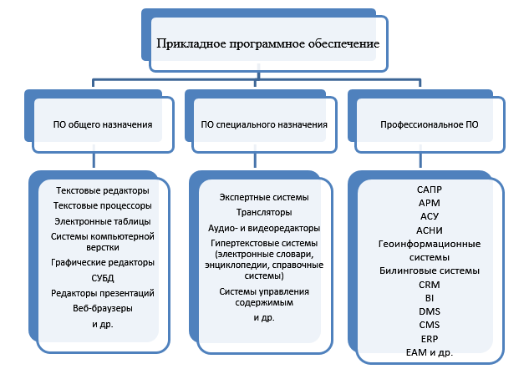
ПРИКЛАДНОЕ ПРОГРАММНОЕ ОБЕСПЕЧЕНИЕ

Slide 35
ПРИКЛАДНОЕ ПРОГРАММНОЕ ОБЕСПЕЧЕНИЕ
Прикладное программное обеспечение (ППО) – это комплекс программ, с помощью которых пользователь может решать свои информационные задачи из самых разных предметных областей, не прибегая к программированию
ППО общего назначения
Набор прикладных программ, полезных большинству пользователей независимо от их профессиональных интересов.
Текстовые редакторы и процессоры | WordPad, MS Word, MS Publisher, Promt, Сократ
Графические редакторы и графические пакеты | Paint, MS PhotoDraw, Corel Xara, Corel Draw, Adobe Photoshop
Системы управления базами данных (СУБД) | MS Access
Табличные процессоры | MS Excel
Пакеты мультимедийных презентаций | MS PowerPoint, Movie Maker
Коммуникационные программы | Internet Explorer, Mozilla Firefox, Opera, MS Outlook
Компьютерные игровые программы
ППО специального назначения
Специализированные программы (профессионально ориентированные) для решения информационных задач, предназначенные для узкого круга пользователей.
Музыкальные и звуковые редакторы
Бухгалтерские программы и пакеты
Экспертные системы
Математические пакеты
Системы автоматизированного проектирования (САПР)
Электронные образовательные издания и ресурсы

Slide 36
СИСТЕМЫ ПРОГРАММИРОВАНИЯ
Системы программирования – это универсальные средства работы с информацией, инструменты для работы программистов, ориентированные на определенный язык программирования
Назначение систем
программирования
Режимы работы
систем программирования
Создание, отладка и выполнение
программ с целью:
решения вычислительных задач
обработки текстов и графики
создания системного ПО
создания прикладного ПО
и пр.
ввод текста программы
редактирование
отладка
компиляция
исполнение
работа с файлами
режим помощи

Slide 37
СИСТЕМНОЕ ПРОГРАММНОЕ ОБЕСПЕЧЕНИЕ
Системное программное обеспечение – это комплекс программ, обеспечивающих выполнение общих для всех программ технических задач, взаимодействие с аппаратурой, диалог с пользователем
Операционная система
Набор программ, управляющих оперативной памятью, процессором, внешними устройствами и файлами, ведущих диалог с пользователем.
Большинство современных операционных систем для персональных компьютеров являются многозадачными
ОС общего назначения | Сетевые ОС
Microsoft DOS Ubuntu Android, iOS Windows 7/ 8/ 10 | Novel Linux Windows
Операционные оболочки
Программы, выполняющие роль посредника между пользователем и программным обеспечением компьютера
облегчение для пользователя выполнения файловых операций (быстрый поиск, копирование, удаление и пр.) более удобный запуск приложений возможность более быстрого перехода от одного приложения к другому при многозадачном режиме работы
Примеры операционных оболочек
Norton Commander (для MS DOS) Total Commander (для MS Windows) Windows Commander (для MS Windows)
Сервисные программы
Множество специальных программ обслуживающего (сервисного) характера.
Диагностичес-кие программы | Sandra, Test CPU, 3D Mark, 3D Winbench
Программы обслуживания дисков | Norton Speed Disk, Norton Disk Doctor, Norton Unerase
Программы для работы с CD / DVD | Easy CD Creator, Nero
Архиваторы | WinRar, WinZip
Антивирусные программы | Norton Antivirus, AVP, DrWeb
Вьюверы, плейеры | ACDSee, WinAmp

Slide 38
ОПЕРАЦИОННАЯ СИСТЕМА
Операционная система
Функции операционной системы
Диалог с пользователем
Управление ресурсами | процессорным временем внутренней памятью внешними устройствами
Работа с файлами
ядро
ОС
файлы
ОЗУ
ВЗУ
Компоненты операционной системы
Файловая система ОС
Командный
интерпретатор
Драйверы
внешних устройств
сохранение информации в ВЗУ
чтение информации из файлов
удаление файлов
переименование файлов
копирование файлов
вывод на экран каталога (списка файлов)
Программа, обеспечивающая диалог ЭВМ с пользователем
Набор программ, обеспечивающих взаимодействие процессора с пользователем

Slide 39
ВВЕДЕНИЕ
Вопрос: СОВРЕМЕННЫЕ ТЕХНОЛОГИИ И ПОДДЕРЖКА СИСТЕМЫ ОБРАБОТКИ ИНФОРМАЦИИ
Понятие информационной технологии
Технология – последовательность действий над предметом труда в целях получения конечного продукта.
Информационная технология — это совокупность методов, производственных процессов и программно-технических средств, объединенных в технологическую цепочку, обеспечивающую сбор, хранение, обработку, вывод и распространение информации для снижения трудоемкости процессов использования информационных ресурсов, повышения их надежности и оперативности.
Информационная технология – совокупность действий над предметом труда, в качестве которого выступает информация в целях получения конечного результата.

Slide 40
СИСТЕМЫ СБОРА И ОБРАБОТКИ ИНФОРМАЦИИ
Одной из самых сложных задач, возникающих при создании систем управления, является сбор информации от различных источников, по различным общепризнанным или уникальным протоколам, и первичная обработка данной информации с целью обеспечения информационного обмена между корпоративными автоматизированными системами и внутренними и внешними информационными комплексами.
Системы сбора и обработки информации (ССОИ) обычно строятся на основе распределенной архитектуры, желательно с регулированием уровня нагрузки на отдельные элементы данного комплекса с целью максимально оперативной доставки информации без потери ее качества и надежности передачи. В состав ССОИ должны входить специальные адаптеры (программные или программно-аппаратные модули) для обеспечения совместимости между информационными системами.

Slide 41
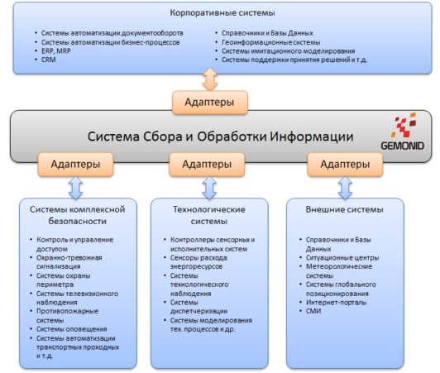
СИСТЕМЫ СБОРА И ОБРАБОТКИ ИНФОРМАЦИИ

Slide 42
СИСТЕМЫ СБОРА И ОБРАБОТКИ ИНФОРМАЦИИ

Slide 43
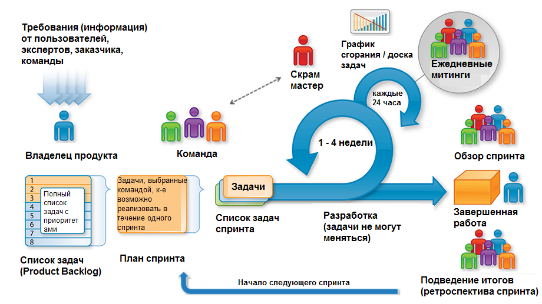
СИСТЕМЫ СБОРА И ОБРАБОТКИ ИНФОРМАЦИИ

Slide 44
СИСТЕМЫ СБОРА И ОБРАБОТКИ ИНФОРМАЦИИ

Slide 45
Тема: ТЕХНОЛОГИЯ И ЭТАПЫ РАЗРАБОТКИ ПРИКЛАДНОГО
ПРОГРАММНОГО ОБЕСПЕЧЕНИЯ
Проект разработки автоматизации для любой предметной области и любого предприятия следует рассматривать как крупные инвестиции, которые должны окупиться за счет повышения эффективности деятельности.
Сначала необходимо определить какие именно функциональные области и какие типы производства нужно охватить, т.е. провести анализ предметной области Автоматизированной информационной системы (АИС).
Для эффективного анализа предметной области необходимо:
1) разработать стратегию комплексной автоматизации;
2) провести анализ деятельности предприятия;
3) рассмотреть вопросы реорганизации деятельности.

Slide 46
Тема: ТЕХНОЛОГИЯ И ЭТАПЫ РАЗРАБОТКИ
ПРИКЛАДНОГО ПРОГРАММНОГО ОБЕСПЕЧЕНИЯ
Понятие стратегии автоматизации основывается на базовых принципах автоматизации предприятия, которая включает в себя следующие компоненты:
цели — области деятельности предприятия и последовательность, в которой они будут автоматизированы;
способ автоматизации — по участкам, направлениям, комплексная автоматизация;
долгосрочная техническая политика — комплекс внутренних стандартов, поддерживаемых на предприятии;
ограничения;
процедура управления изменениями плана.

Slide 47
Тема: ТЕХНОЛОГИЯ И ЭТАПЫ РАЗРАБОТКИ
ПРИКЛАДНОГО ПРОГРАММНОГО ОБЕСПЕЧЕНИЯ
Стратегия автоматизации, в первую очередь, должна соответствовать приоритетам и стратегии (задачам) бизнеса и определять пути достижения этого соответствия.
Стратегический план автоматизации составляется с учетом:
среднего периода между сменой технологий основного производства;
среднего времени жизни выпускаемых предприятием продуктов и их модификаций;
анонсированных долгосрочных планов поставщиков технических решений в плане их развития;
сроков амортизации используемых систем;
стратегического плана развития предприятия, включая планы слияния и разделения, изменения численности и номенклатуры выпускаемой продукции;
планируемых изменений функций персонала.

Slide 48
Тема: ТЕХНОЛОГИЯ И ЭТАПЫ РАЗРАБОТКИ
ПРИКЛАДНОГО ПРОГРАММНОГО ОБЕСПЕЧЕНИЯ
Автоматизация — один из способов достижения стратегических бизнес-целей, а не процесс, развивающийся по своим внутренним законам.
Во главе стратегии автоматизации должна лежать стратегия бизнеса предприятия: миссия предприятия, направления и модель бизнеса.
Таким образом, стратегия автоматизации представляет собой план, согласованный по срокам и целям со стратегией организации.

Slide 49
Тема: ТЕХНОЛОГИЯ И ЭТАПЫ РАЗРАБОТКИ
ПРИКЛАДНОГО ПРОГРАММНОГО ОБЕСПЕЧЕНИЯ
Второй важной особенностью автоматизации является степень соответствия приоритетов автоматизации стратегии бизнеса, т.е. достижению поставленных целей, к которым можно отнести:
стоимости продукции;
увеличение количества или ассортимента;
сокращение цикла: разработка новых товаров и услуг, выход на рынок;
переход от производства «на склад» к производству «под конкретного заказчика» с учетом индивидуальных требований.

Slide 50
Тема: ТЕХНОЛОГИЯ И ЭТАПЫ РАЗРАБОТКИ
ПРИКЛАДНОГО ПРОГРАММНОГО ОБЕСПЕЧЕНИЯ
Стратегические цели бизнеса с учетом ограничений (финансовых, временных и технологических) конвертируются в стратегический план автоматизации предприятия.
Автоматизация предприятия является инвестиционной деятельностью и к ней применимы все подходы оценки эффективности инвестиций.
К основным ограничениям, которые необходимо учитывать при выборе стратегии автоматизации, относятся:
‒ финансовые;
‒ временные;
‒ ограничения, связанные с влияние человеческого фактора; технические.

Slide 51
Тема: ТЕХНОЛОГИЯ И ЭТАПЫ РАЗРАБОТКИ
ПРИКЛАДНОГО ПРОГРАММНОГО ОБЕСПЕЧЕНИЯ
Финансовые ограничения определяются величиной инвестиций, которые предприятие способно вложить в развитие автоматизации. Этот тип ограничений наиболее универсален, так как остальные три вида могут быть частично конвертированы в финансовые.
Временные ограничения обычно связаны со сменой технологий основного производства, рыночной стратегией предприятия, государственным регулированием экономики.
К ограничениям, связанным с влиянием человеческого фактора, относятся корпоративная культура или отношение персонала к автоматизации и особенности рынка труда в части трудового законодательства.
Технические ограничения определяются степенью материального и морального износа технического парка предприятия (организации).

Slide 52
Тема: ТЕХНОЛОГИЯ И ЭТАПЫ РАЗРАБОТКИ
ПРИКЛАДНОГО ПРОГРАММНОГО ОБЕСПЕЧЕНИЯ
Типичные проблемы, возникающие при разработке стратегии автоматизации и, как правило, связанные со следующими факторам:
состоянием рынка информационных технологий;
определением эффективности инвестиций в информационные технологии;
необходимостью реорганизации деятельности предприятия при внедрении информационных технологий.

Slide 53
Тема: ТЕХНОЛОГИЯ И ЭТАПЫ РАЗРАБОТКИ
ПРИКЛАДНОГО ПРОГРАММНОГО ОБЕСПЕЧЕНИЯ
Рисунок 1 - Классификация ИТ в зависимости от типа обрабатываемой
информации в АИС

Slide 54
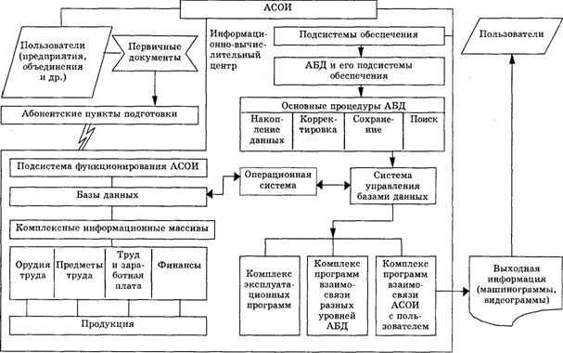
Тема: ТЕХНОЛОГИЯ И ЭТАПЫ РАЗРАБОТКИ
ПРИКЛАДНОГО ПРОГРАММНОГО ОБЕСПЕЧЕНИЯ
Рисунок 2 - Автоматизированные системы обработки экономической информации

Slide 55
Тема: ТЕХНОЛОГИЯ И ЭТАПЫ РАЗРАБОТКИ
ПРИКЛАДНОГО ПРОГРАММНОГО ОБЕСПЕЧЕНИЯ
Вид деятельности | Компоненты АРМ
Операторская деятельность (работа с документами) | Средства поддержки разработки документов, СУБД, средства подготовки презентаций, системы обработки транзакций, системы управления документооборотом и т.п.
Административная деятельность (организация коммуникаций и информационного обмена) | Системы класса groupware и worktiow (для организации групповой и корпоративной работы), а также средства работы с электронны­ми формами и т.п.
Эвристическая деятельность (принятие решений) | Системы поддержки принятия решений, экспертные системы, системы анализа в реальном времени, хранилища данных и т.п.

Slide 56
Тема: ТЕХНОЛОГИЯ И ЭТАПЫ РАЗРАБОТКИ
ПРИКЛАДНОГО ПРОГРАММНОГО ОБЕСПЕЧЕНИЯ
Под анализом деятельности предприятия здесь понимается сбор и представление информации о деятельности предприятия в формализованном виде, пригодном для принятия решения о разработке определенного класса АИС.
В зависимости от выбранной стратегии автоматизации предприятия технологии сбора и представления информации могут быть различными.
Итоговое представление информации на этапе анализа деятельности играет одну из ключевых ролей во всей дальнейшей работе.

Slide 57
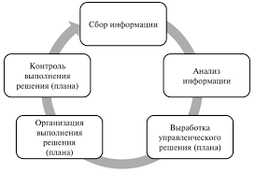
Тема: ТЕХНОЛОГИЯ И ЭТАПЫ РАЗРАБОТКИ
ПРИКЛАДНОГО ПРОГРАММНОГО ОБЕСПЕЧЕНИЯ
Желательно, чтобы анализ предприятия закончился построением набора моделей не соответствующих стандартам IDEF0 (методология функционального моделирования и графическая нотация, предназначенная для формализации и описания бизнес-процессов. Отличительной особенностью IDEF0 является её акцент на соподчинённость объектов. В IDEF0 рассматриваются логические отношения между работами, а не их временная последовательность (поток работ).

Slide 58
Тема: ТЕХНОЛОГИЯ И ЭТАПЫ РАЗРАБОТКИ
ПРИКЛАДНОГО ПРОГРАММНОГО ОБЕСПЕЧЕНИЯ
Реорганизация деятельности преследует, как правило, цель повышения эффективности деятельности предприятия в целом и может предусматривать применение методологий BSP, TQM или BPR.
Методология BSP (планирование бизнес-системы) определяется как «подход, помогающий предприятию определить план создания информационных систем, удовлетворяющих его ближайшим и перспективным информационным потребностям». Информация является одним из основных ресурсов и должна планироваться в масштабах всего предприятия, АИС должна проектироваться независимо текущего состояния и структуры предприятия. BSP основывается на нисходящем анализе информационных объектов и регламентирует 13 этапов выполнения работ.

Slide 59
Тема: ТЕХНОЛОГИЯ И ЭТАПЫ РАЗРАБОТКИ
ПРИКЛАДНОГО ПРОГРАММНОГО ОБЕСПЕЧЕНИЯ
Подход ТQМ (Total Quality Management). В основе подхода лежит очевидная концепция управления качеством выпускаемой продукции. Качество должно быть направлено на удовлетворение текущих и будущих потребностей потребителя из самого важного звена производственной линии. Достижение соответствующего уровня качества требует постоянного совершенствования производственных процессов.
BPR (Business Process Reengineering) — реинжиниринг бизнес-процессов — определяется как фундаментальное переосмысление и радикальное перепланирование бизнес-процессов компаний, имеющее целью резкое улучшение показателей их деятельности, таких как затраты, качество, сервис и скорость.

Slide 60
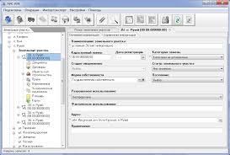
Тема: ТЕХНОЛОГИЯ И ЭТАПЫ РАЗРАБОТКИ
ПРИКЛАДНОГО ПРОГРАММНОГО ОБЕСПЕЧЕНИЯ
АИС представляет собой набор интегрированных приложений, которые комплексно, в едином информационном пространстве поддерживают все основные аспекты управленческой деятельности предприятий - планирование ресурсов (финансовых, человеческих, материальных) для производства товаров (услуг), оперативное управление выполнением планов (включая снабжение, сбыт, ведение договоров), все виды учета, анализ результатов хозяйственной деятельности.

Slide 61
Тема: ТЕХНОЛОГИЯ И ЭТАПЫ РАЗРАБОТКИ
ПРИКЛАДНОГО ПРОГРАММНОГО ОБЕСПЕЧЕНИЯ
В настоящее время определены следующие основные концепции построения автоматизированных систем управления предприятием (АСУП):
1. ICAM (Integrated Computer Aided Manufacturing) - предусматривает обработку автоматизированных систем на базе методов стандарта IDEF.
2. ESPRIT (European Strategic Planning Research Information Theory) - предусматривает проектирование АСУП с использованием графических методов Петри и метода искусственного интеллекта.
3. ГАЗ - гибкие автоматизированные заводы - предусматривает построение АСУ с помощью моделирования и экспертной системы.

Slide 62
Вопрос: ОБОСНОВАНИЕ ЦЕЛЕСООБРАЗНОСТИ
АВТОМАТИЗАЦИИ ПРЕДПРИЯТИЙ
Создание предпосылок успешной автоматизации управления предприятием в равной степени зависит как от исследования структуры предприятия и изучения комплекса решаемых им задач, так и от правильного документирования результатов обследования. Важность последнего аспекта определяется тем, что именно правильное и наглядное представление полученной информации обеспечивает возможность полного учета всех факторов, которые существенным образом влияют на эффективность работы предприятия.
Обследование объектов и органов управления преследует цель получения наиболее полной и систематизированной исходной информации о процессах функционирования объектов и систем управления, анализа собранной информации и выработки совокупности исходных данных, необходимых для формирования облика будущей АСУ.

Slide 63
Вопрос: ОБОСНОВАНИЕ ЦЕЛЕСООБРАЗНОСТИ
АВТОМАТИЗАЦИИ ПРЕДПРИЯТИЙ
Основной целью обследования предприятия является формирование информационной модели. Предметом исследования при этом являются информационные процессы, протекающие в системе управления организацией. Результатом исследований является формализованное описание оперативных и системотехнических аспектов информационных процессов, процессов обработки информации в автоматизированной системе управления.
На основе результатов обследования разрабатывается структурная схема объекта и его органов управления, которая объединяет все подразделения. При этом, безусловно, должны быть учтены функциональные связи подразделений между собой. Кроме того, принимаются во внимание связи обследуемой системы с объектами управления взаимодействующих систем.

Slide 64
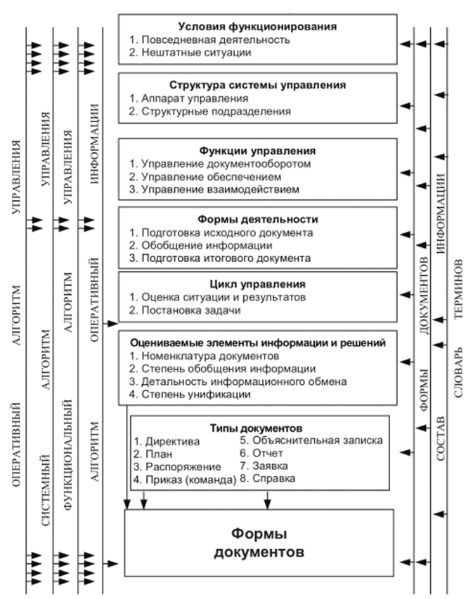
Вопрос: ОБОСНОВАНИЕ ЦЕЛЕСООБРАЗНОСТИ
АВТОМАТИЗАЦИИ ПРЕДПРИЯТИЙ
Рисунок - Структура информационной модели АСУ

Slide 65
Вопрос: Алгоритмическое представление задачи
и ее программная реализация при помощи
различных инструментальных средств
Разработка новых подходов к автоматизации создания систем, основанных на знаниях (know­ledge-based systems), и их отдельных компонентов, в частности Баз Знаний (БЗ), остается перспективной областью научных исследований. Сложность и трудоемкость процесса разработки данных систем связана с этапом разработки БЗ, который традиционно считается узким местом и включает задачи по извлечению (получению), структурированию и формализации предметных знаний путем их описания на определенном языке представления знаний (ЯПЗ).
Автоматизация этих задач является актуальной. Так, в последнее время широкое распространение получили принципы визуального (когнитивного) моделирования БЗ, а на стадиях получения и структурирования знаний активно используются различные концептуальные (информационные) модели, в том числе концепт-карты (concept maps) или интеллект-карты/карты знаний (mind maps) и др.

Slide 66
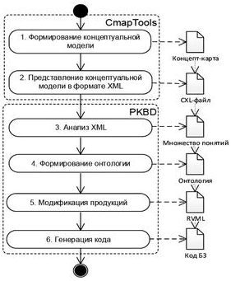
Вопрос: Алгоритмическое представление задачи
и ее программная реализация при помощи
различных инструментальных средств
Основной задачей предлагаемого алгоритмического обеспечения является преобразование концептуальных моделей (концепт-карт) в конструкции (элементы) языка программирования БЗ (в данном случае CLIPS), что может быть представлено в виде последовательности действий, что представлено на рисунке.
Рисунок – Алгоритм генерации кода БЗ на основе концептуальных моделей

Slide 67
Вопрос: Алгоритмическое представление задачи
и ее программная реализация при помощи
различных инструментальных средств
На этапах 1 и 2 такого преобразования средствами внешних программ (в данном случае IHMC CmapTools) пользователь строит концептуальную модель предметной области, которая представляется в формате XML. Этот формат является уни- версальным и наиболее распространенным спосо- бом интеграции программных систем и обеспечения обмена информацией между приложениями.
На этапе 3 сформированный XML-документ (концепт-карта в формате CXL) импортируется в систему PKBD, где в результате процесса анализа XML-структуры концептуальной модели выделяются понятия предметной области, их свойства и отношения. В частности, основными структурными единицами анализируемого формата CXL являются теги concept-list, linking-phrase-list и connection-list, содержимое которых автоматически извлекается.

Slide 68
Вопрос: Алгоритмическое представление задачи
и ее программная реализация при помощи
различных инструментальных средств
На основе извлеченных понятий и их отношений формируется онтологическая модель (этап 4) как универсальное представление знаний, не зависящее от используемого языка программирования БЗ.
На этапе 5 при помощи специальной графической нотации RVML полученные из онтологии причинно-следственные связи визуализируются в виде продукций с последующей возможностью их модификации и проверки (тестирования).
На этапе 6 происходит генерация кода БЗ в формате CLIPS на основе онтологической модели, уточненной RVML-диаграммой.

